Slide 1
Dynamic Environment
李信翰
2025/10/28

Slide 2
目前進度
新增動態環境
設定重排function
甘特圖確認排程邏輯

Slide 3
目前環境
動態環境只負責生成工單、時間推進、決定重排時間
新到工單會先存進Buffer
當決定重排時，會將Buffer工單和目前排程中開始 加工時間>現在時間的工單進行重排
重排使用decoder將工單輸入進靜態環境排程，結束後在將資訊encode

Slide 4
環境設定
全局步數:10
步數與排程時間比:10
到達率λ:1
初始工單:3
工單最大釋放量:全放
Buffer release, reschedule 決策:每步都釋放(未來為高階Agent)
排程:目前先使用派工法則(方便debug，未來為低階Agent)

Slide 5
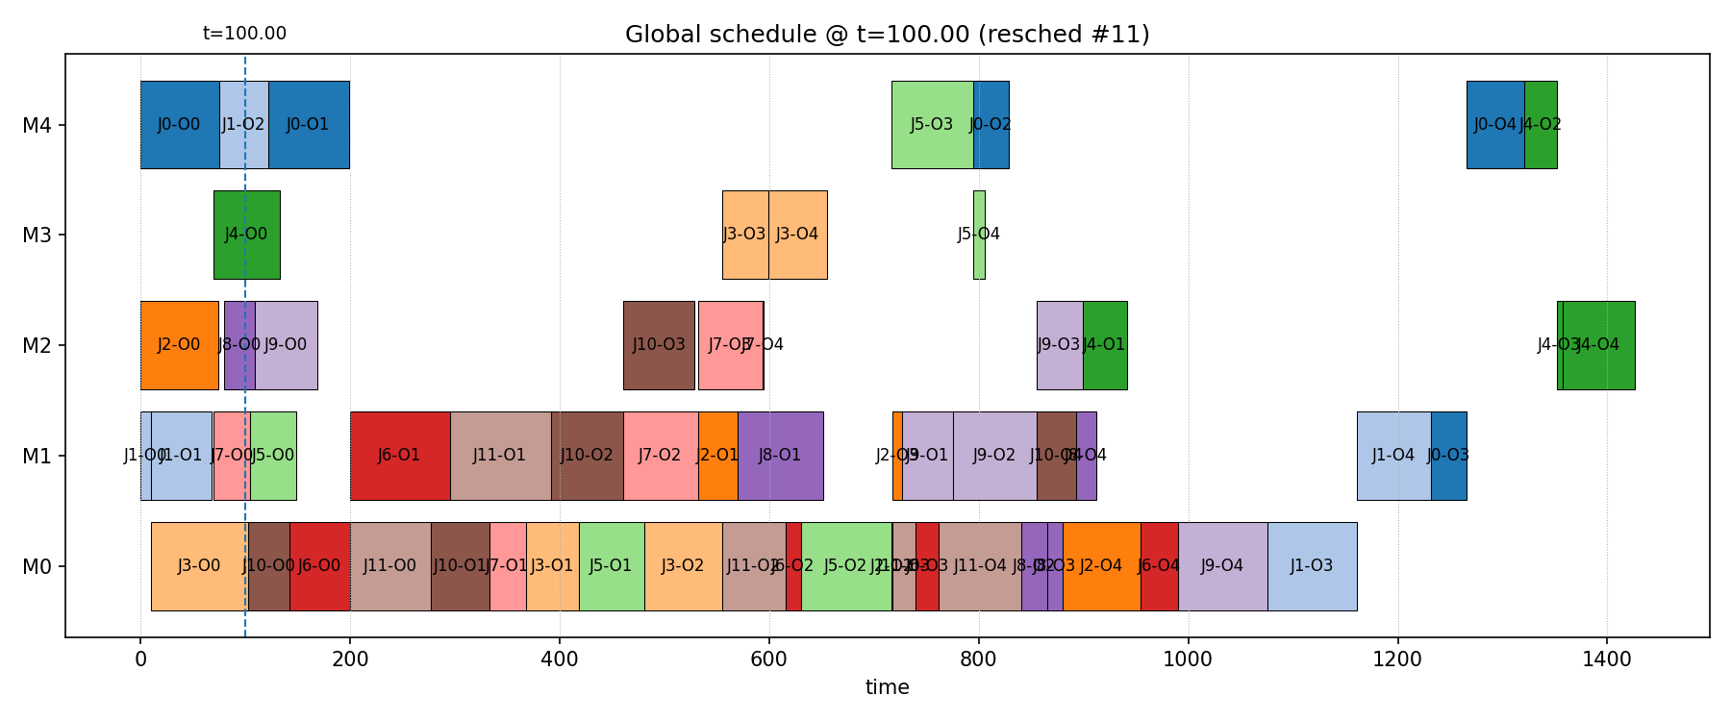
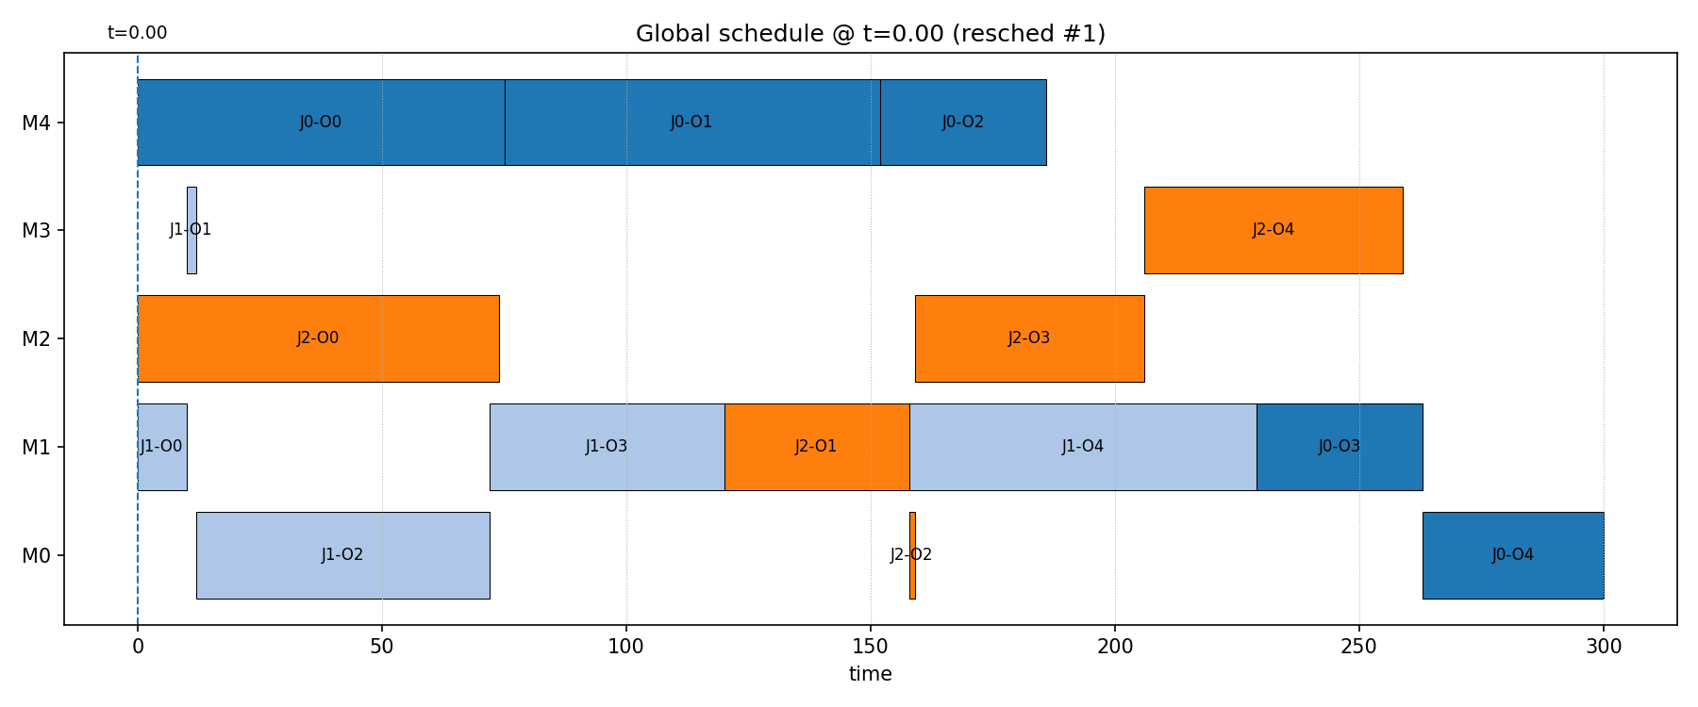
目前狀況
每次排程都會畫一張圖

Slide 6
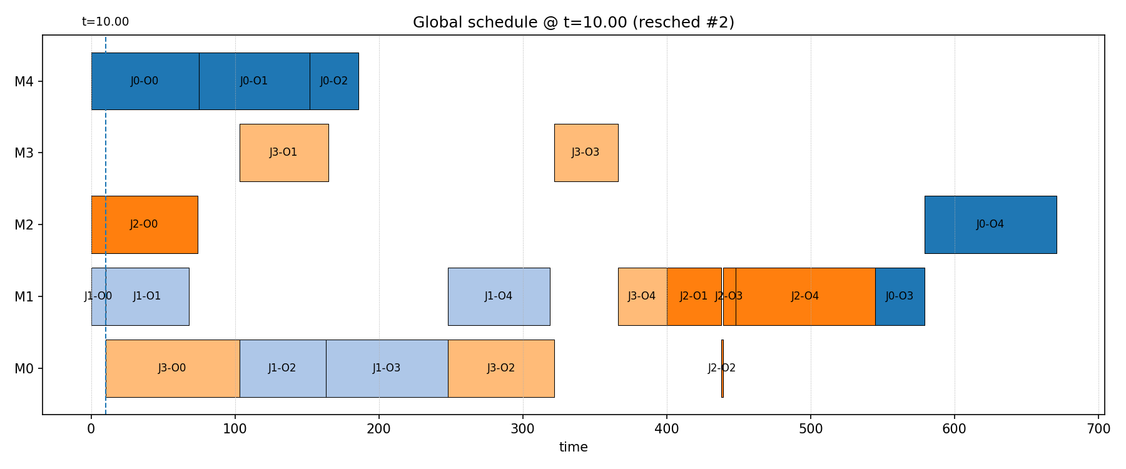
目前狀況
每次排程都會畫一張圖

Slide 7
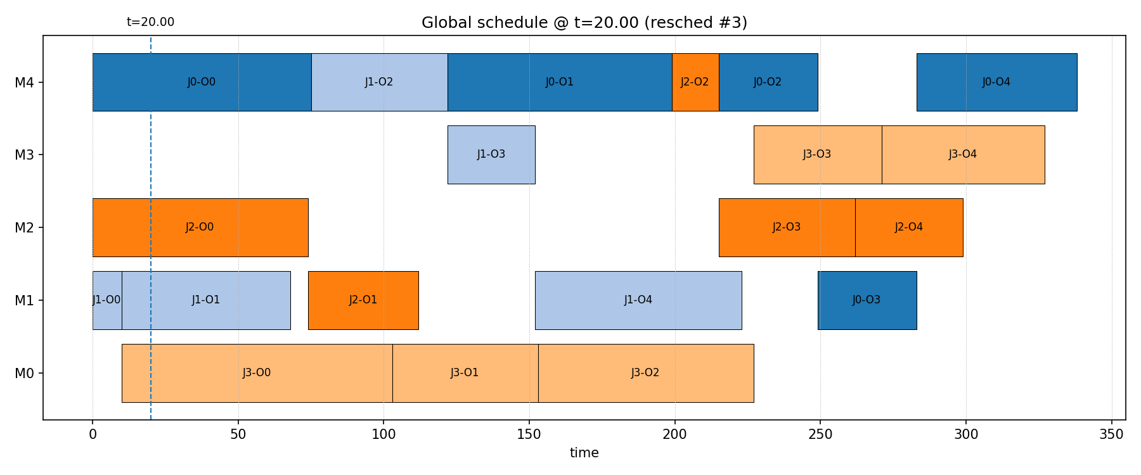
目前狀況
每次排程都會畫一張圖

Slide 8
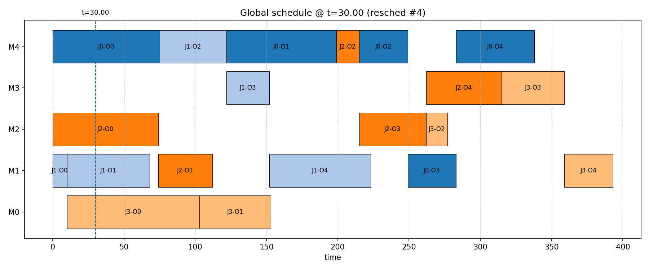
目前狀況
每次排程都會畫一張圖

Slide 9
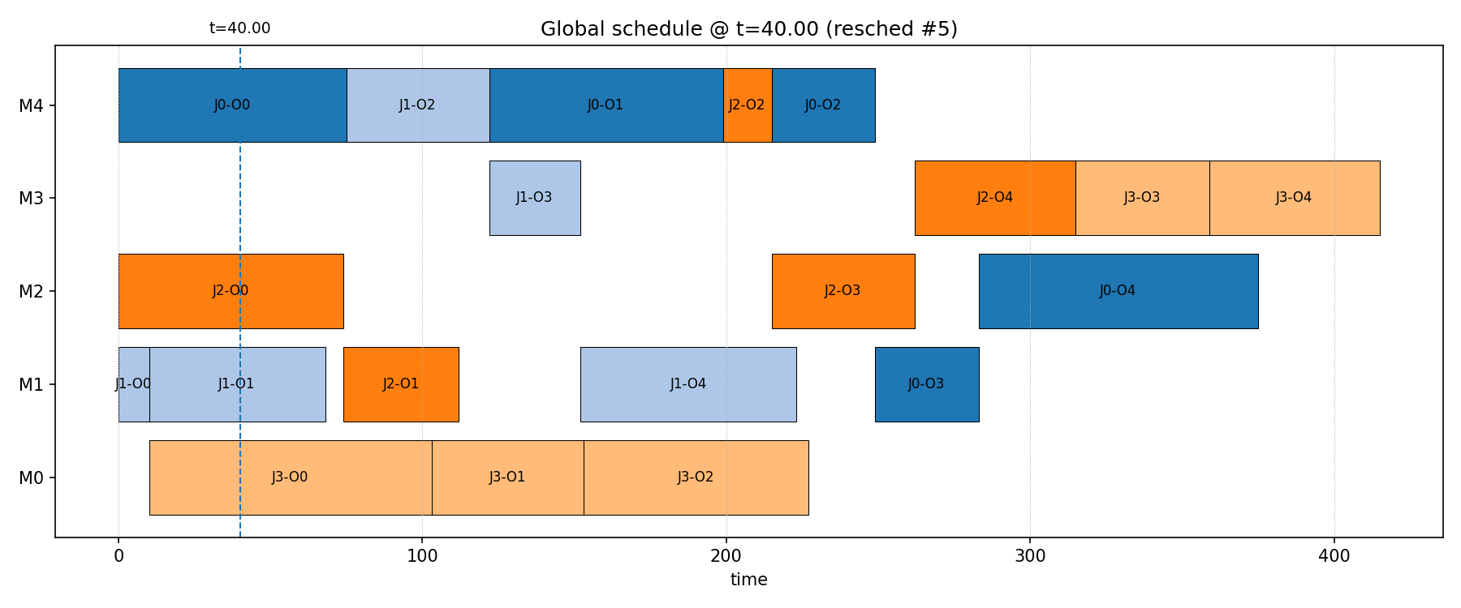
目前狀況
每次排程都會畫一張圖

Slide 10
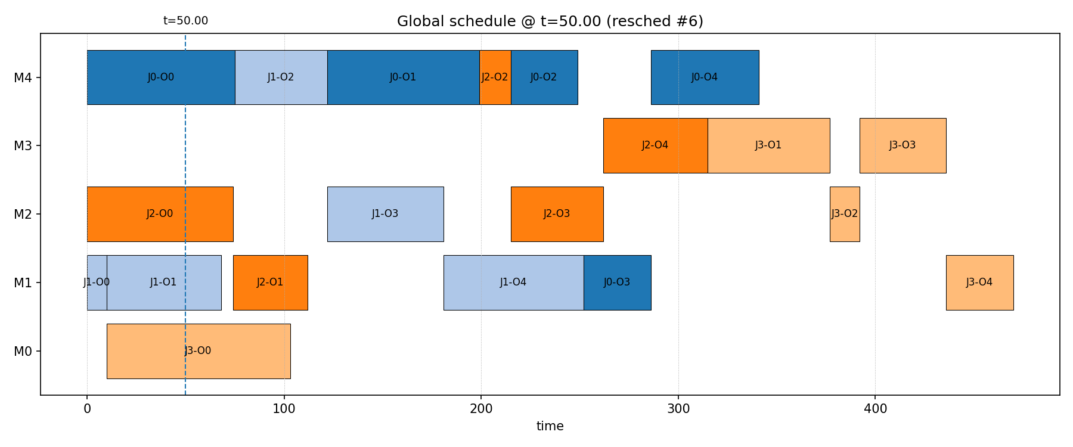
目前狀況
每次排程都會畫一張圖

Slide 11
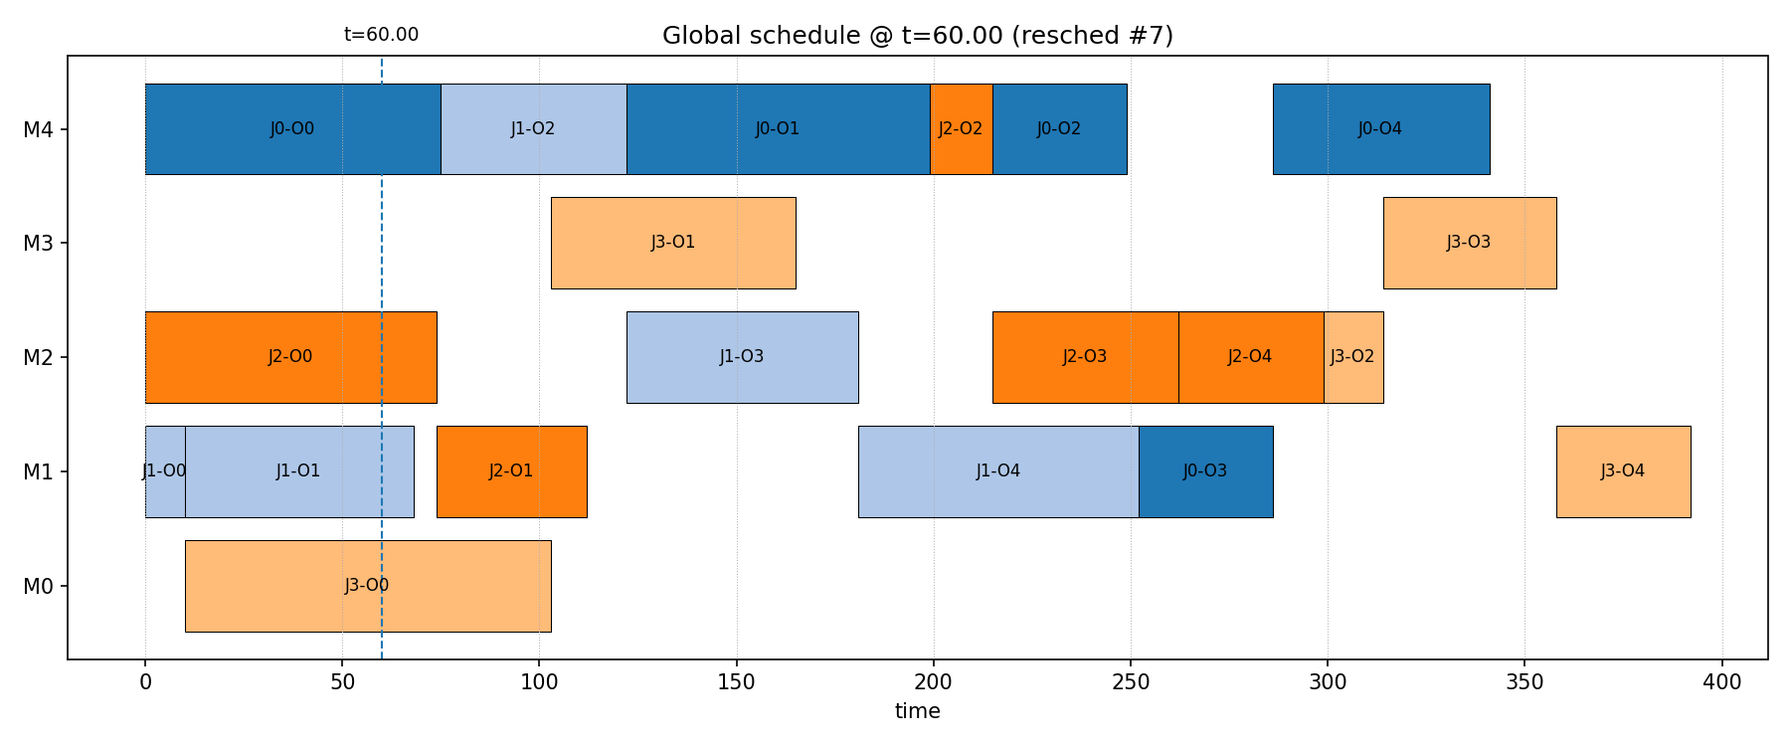
目前狀況
每次排程都會畫一張圖

Slide 12
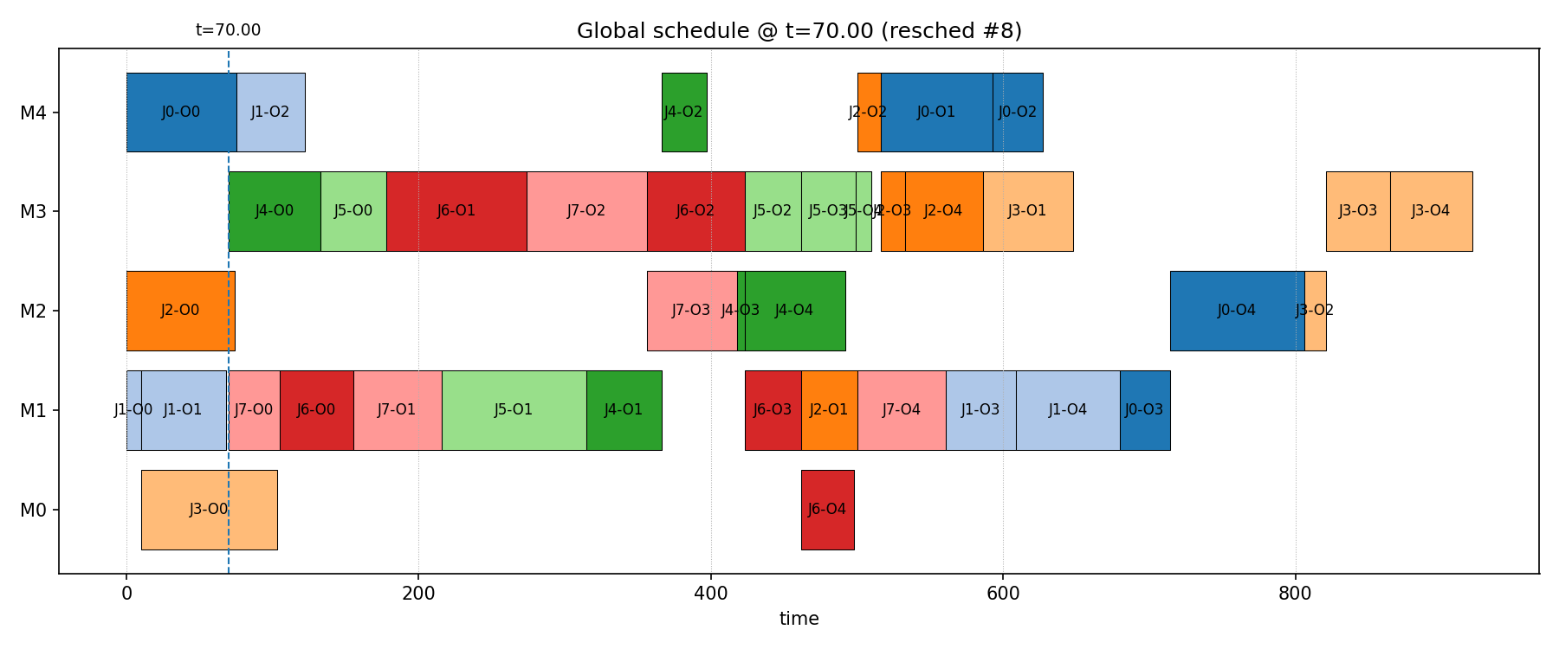
目前狀況
每次排程都會畫一張圖

Slide 13
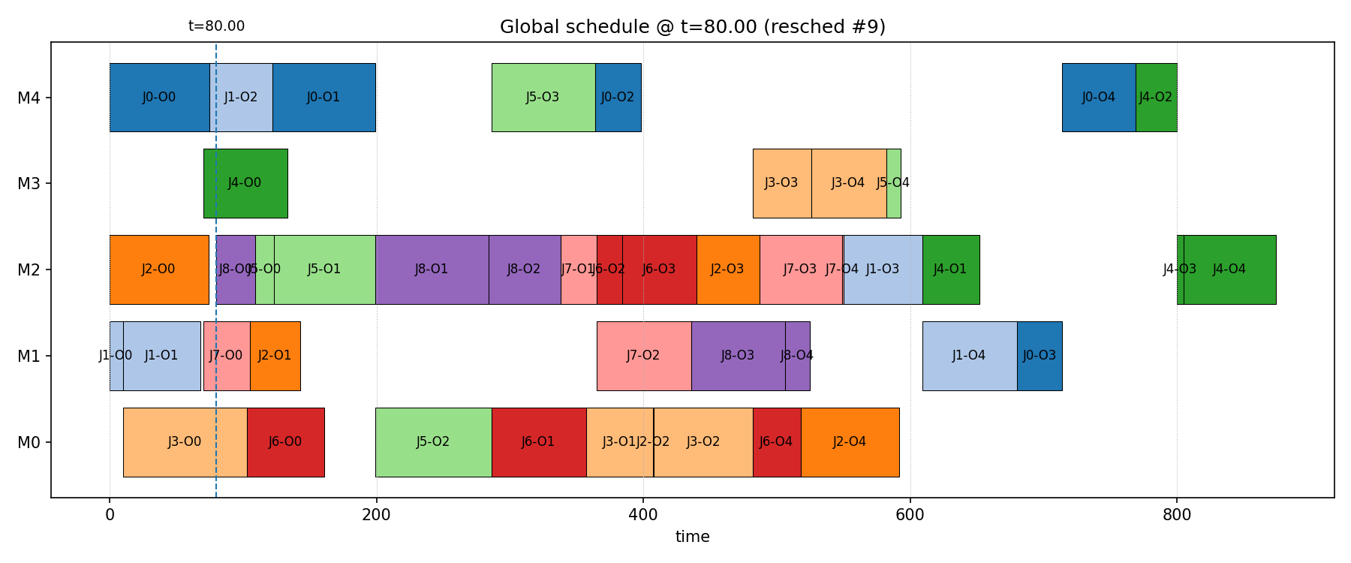
目前狀況
每次排程都會畫一張圖

Slide 14
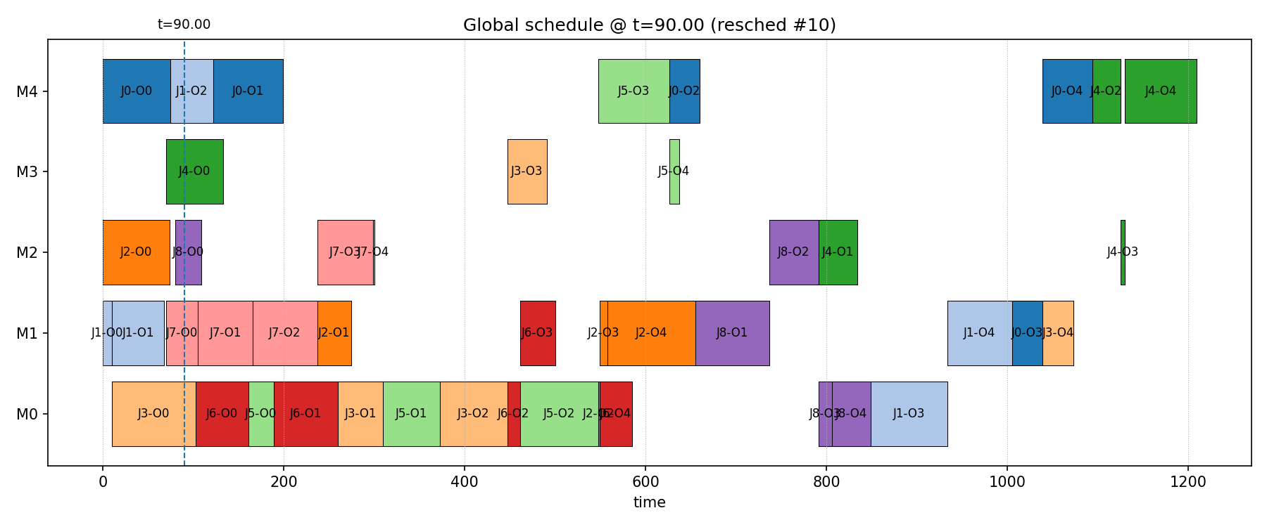
目前狀況
每次排程都會畫一張圖

Slide 15
目前狀況
每次排程都會畫一張圖

Slide 16
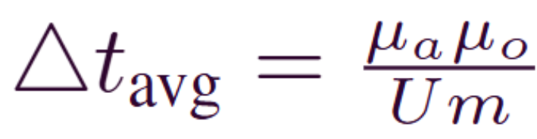

目前可能問題
到達率設定以及分配的使用，先前paper 使用interarrival time between two consecutively arrived jobs，平均到達時間: ，並設有固定Number of arrived job
若按照paper到達設定，決策是否改只有new job arrival時才做
若問題擴大，甘特圖會很亂，評估指標的選擇
高階Agent效用分析，paper與每 (來自其他paper)重排來比較

Slide 17
THE END

